Slide 1
C++ API OpenCV
5주차 (8장)
일시 | 2022년 04월 15일

Slide 2
CONTENTS
01
02
윤곽선
임계값
Canny, Hough, find/draw
threshold, inRange
03
04
클러스터링
기타 영상 분할
K-means

Slide 3
01
윤곽선
Canny, Hough, find/draw

Slide 4
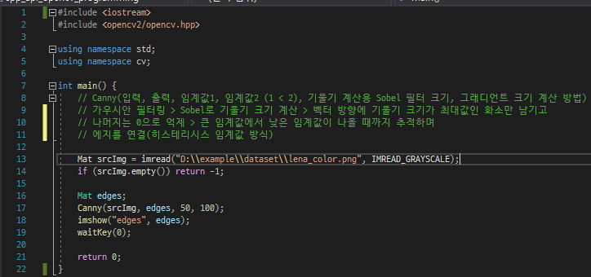
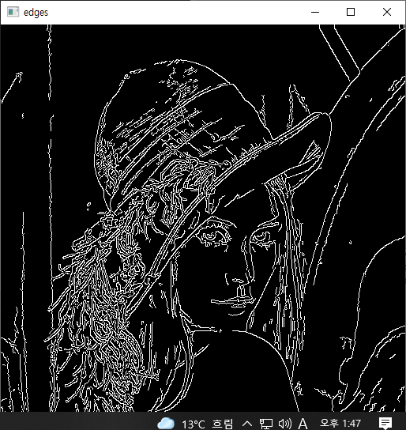
정의
1채널 8비트 영상(Gray-scale)에서 Sobel의 통한 기울기 계산과,
히스테리시스 임계값에 사용되는 두 개의 임계값으로 에지를 검출한다.
윤곽선
Canny

Slide 5
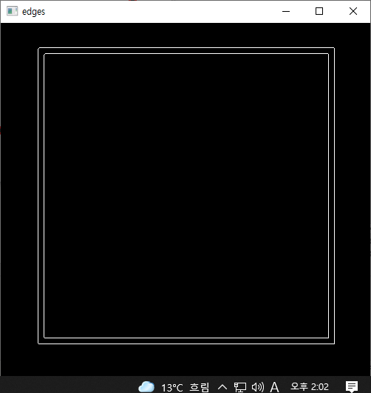
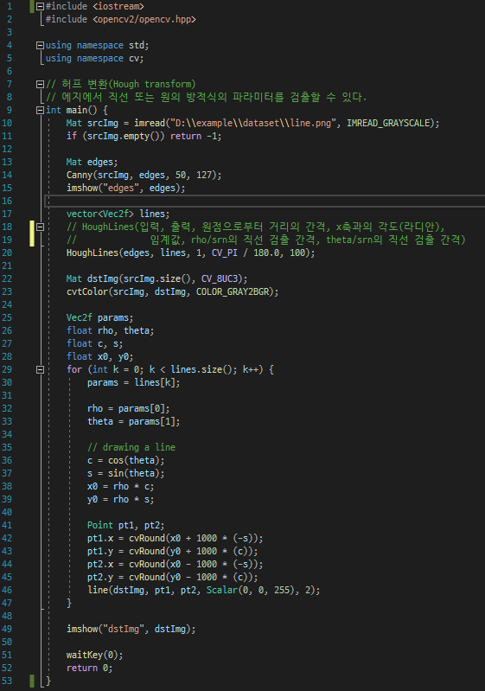
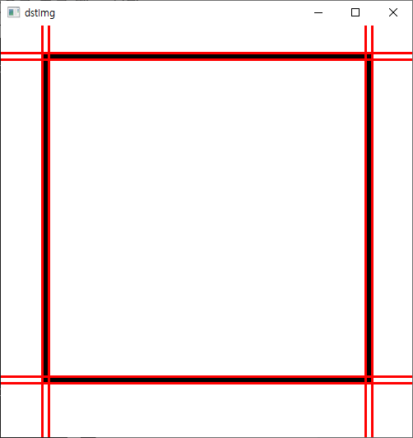
정의
허프 변환은 이미지 내에서 모양을 찾을 때 쓰인다.
HoughLines
입력 영상에서 직선(양 끝점 X)을 검출한다.
윤곽선
Hough

Slide 6
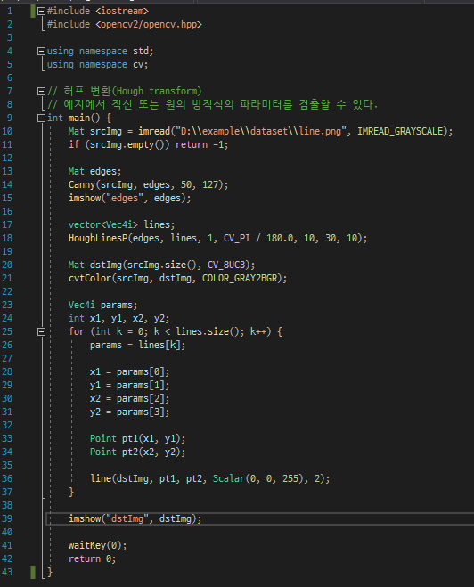

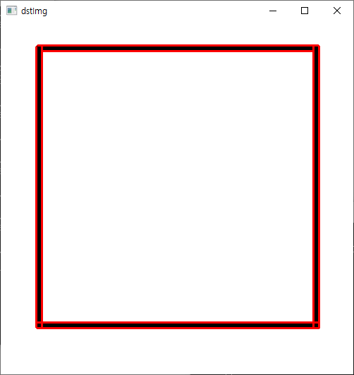
HoughLinesP
입력 영상에서 양 끝점이 있는 선분(line segment)을 검출한다.
윤곽선
Hough

Slide 7
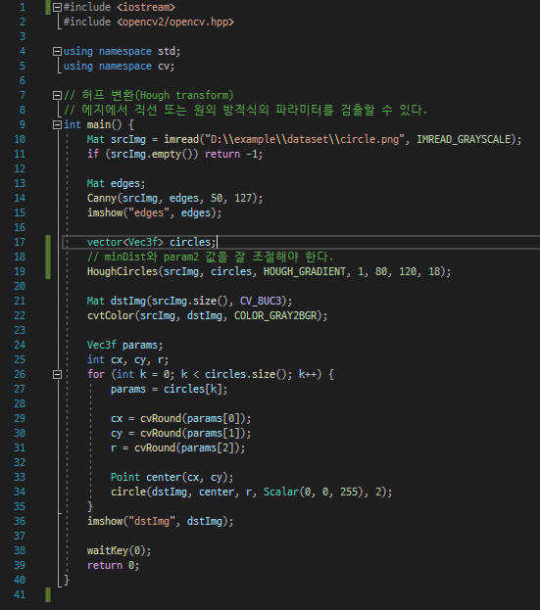
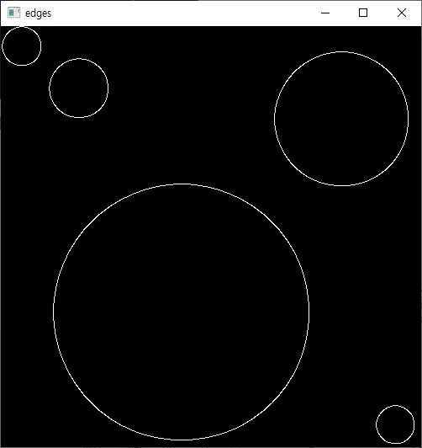
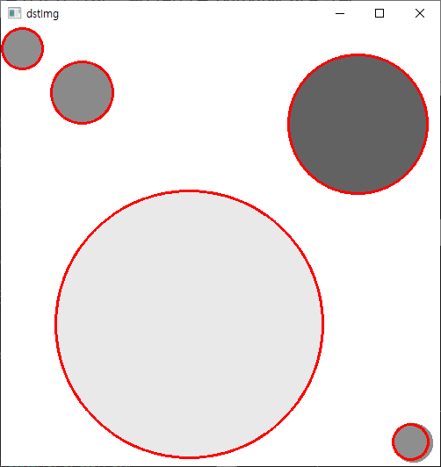
HoughCircles
입력 영상에서 원을 찾아서 중심좌표와 반지름 파라미터를 output에 저장한다.
윤곽선
Hough

Slide 8
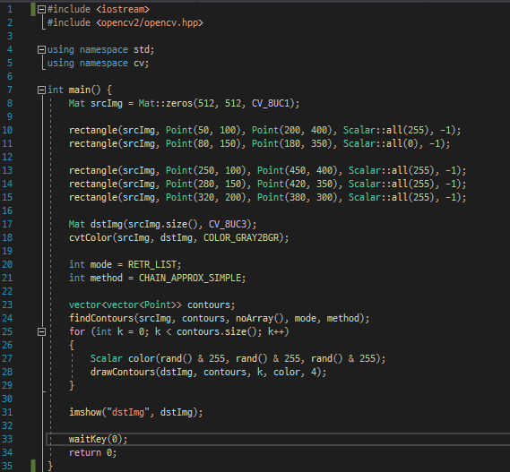
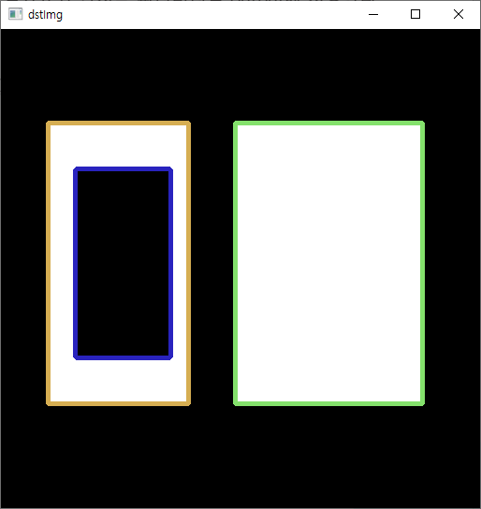
findContour
8bit 1ch(Gray-scale) 영상에서 윤곽선을 검출한다. 각 윤곽선 간의 계층구조를 알 수 있다.
drawContour
영상에 윤곽선을 특정 색상으로 그린다.
윤곽선
Contour

Slide 9
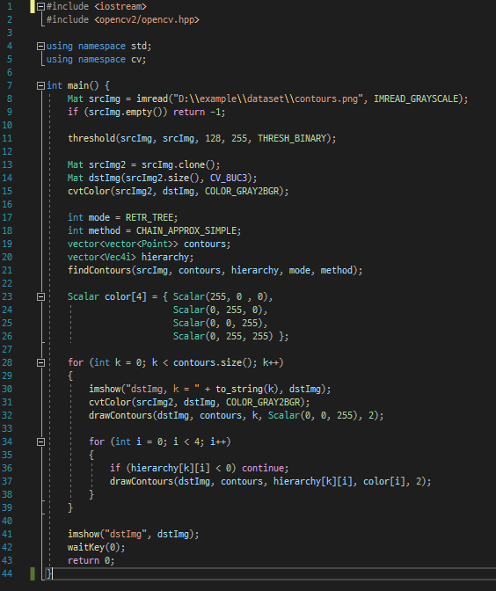
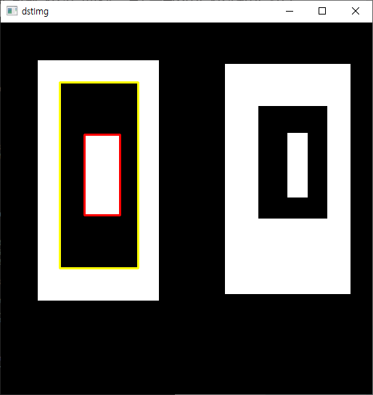
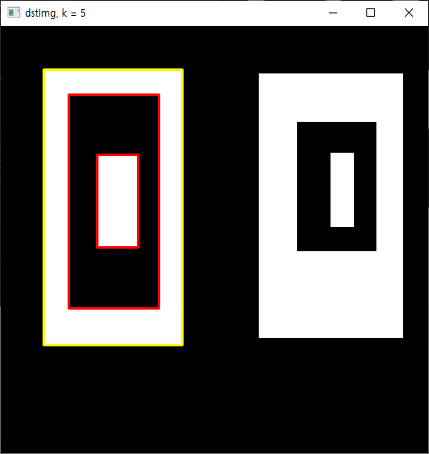
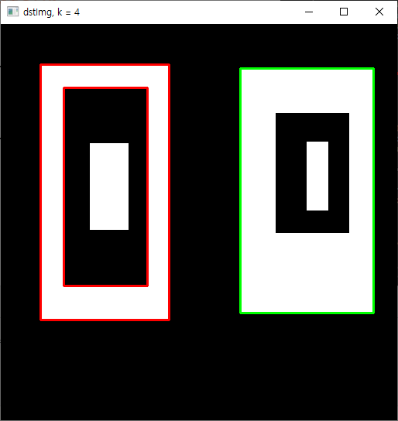
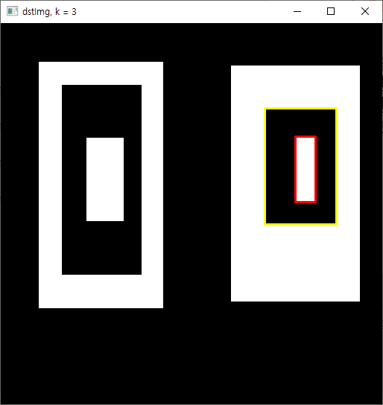
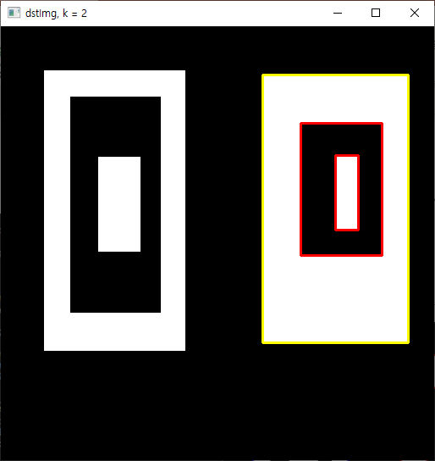
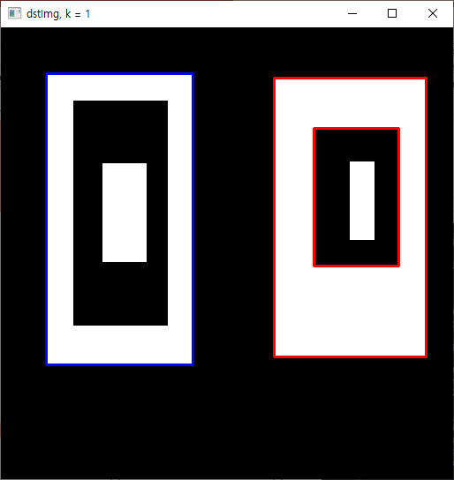
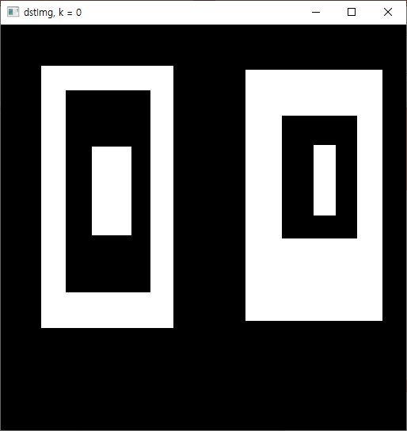
hierarchy
findContour에서 hierarchy에는 i가 특정 계층일 때,
[i][0](다음), [i][1](이전), [i][2](첫 번째 자식(자신)), [i][3](부모) 윤곽선이 저장되어 있다.
윤곽선
Contour
다음 윤곽선: 파랑
이전 윤곽선: 초록
현재 윤곽선: 빨강
부모 윤곽선: 노랑

Slide 10
02
임계값
threshold, inRange

Slide 11
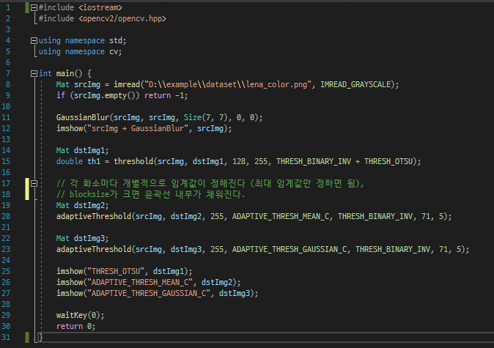
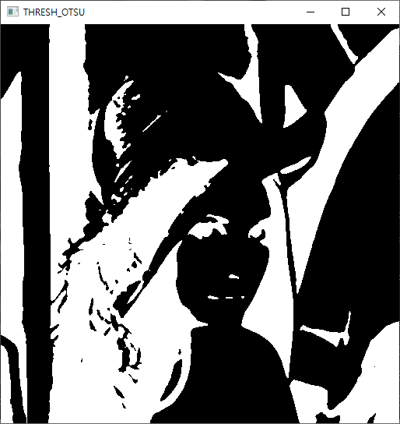
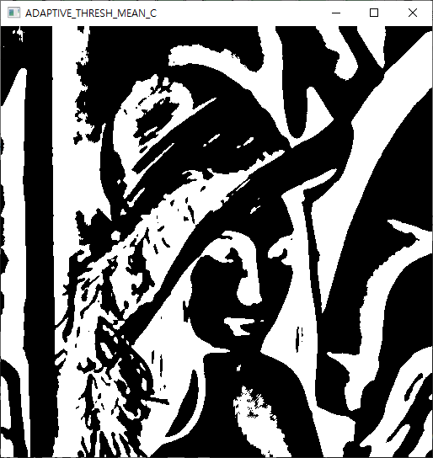
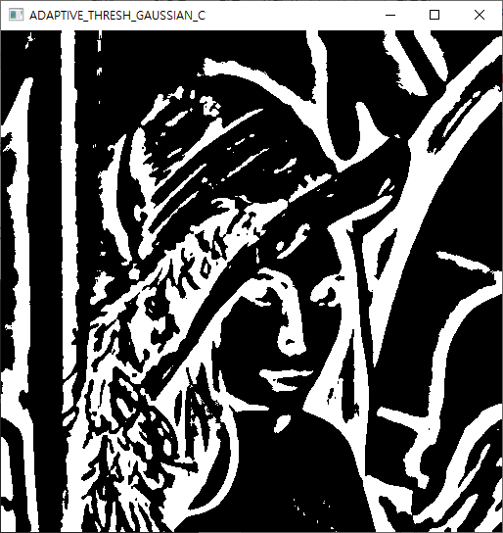
threshold
영상 안의 각 화소가 임계값을 넘으면 1, 넘지 못하면 0으로 변환한 출력을 만든다.
adaptiveThreshold
하나의 임계값이 영상 전체 화소에 동일하게 적용되는 것이 아니라,
각 화소마다 개별적으로 이웃을 고려하여 임계값을 적용한다.
임계값
threshold

Slide 12
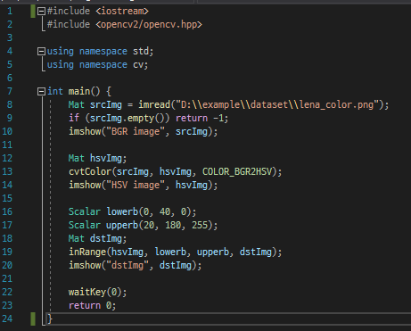
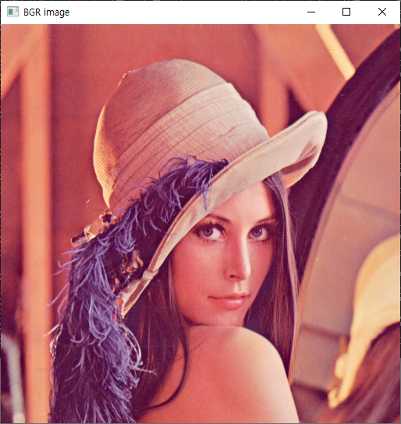
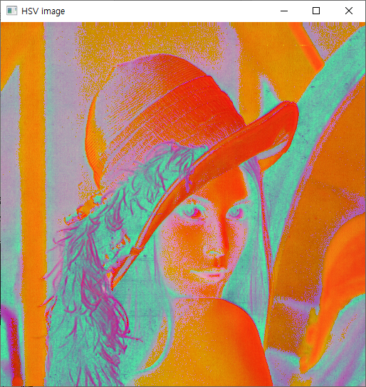
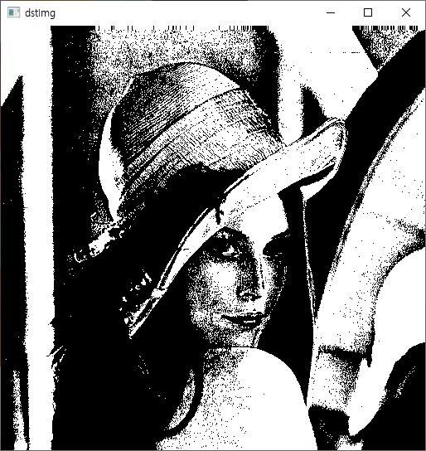
정의
입력 영상(행렬)의 각 값(화소)이 범위 내에 있으면 255, 아니면 0인 출력을 만든다.
HSV 영상에서 특정 범위의 색을 추출할 때 유용하다.
임계값
inRange

Slide 13
03
클러스터링
K-means

Slide 14
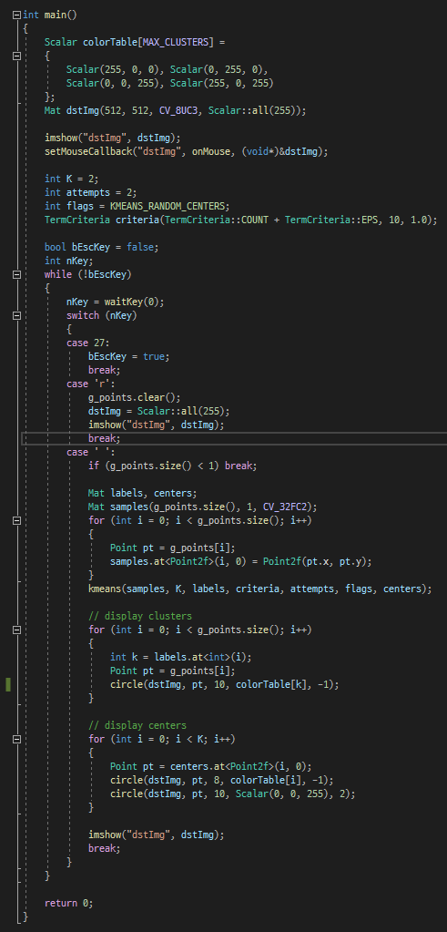
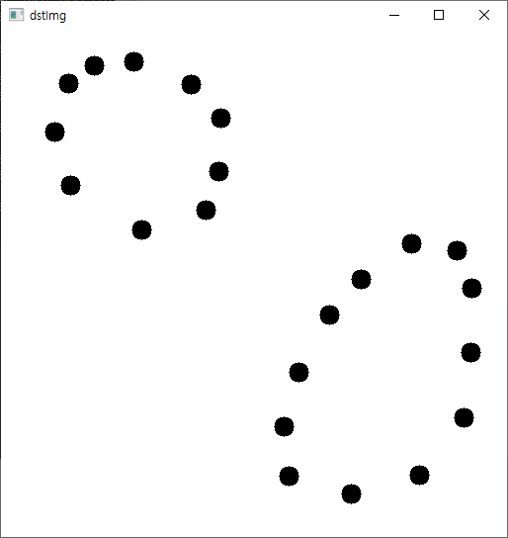
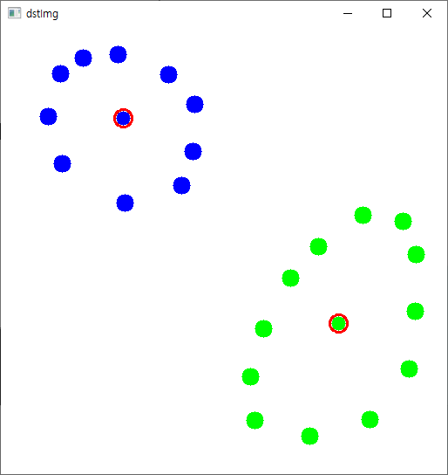
정의
M개의 데이터들을 대표값까지의 직선 거리를 비교하여, 가까운 대표값을 중심으로 만든 K개의
집합으로 나눈다. 이후, 무게 중심을 구하고 앞의 과정을 집합 구성이 안 바뀔 때까지 반복 한다.
클러스터링
K-means

Slide 15
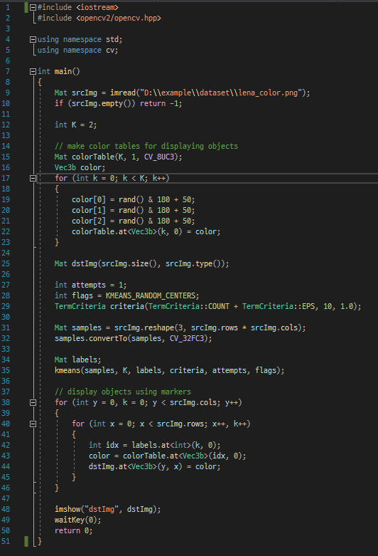
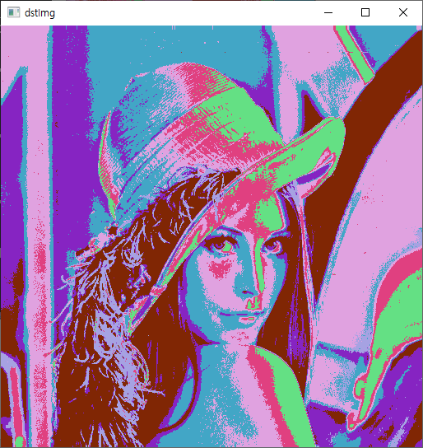
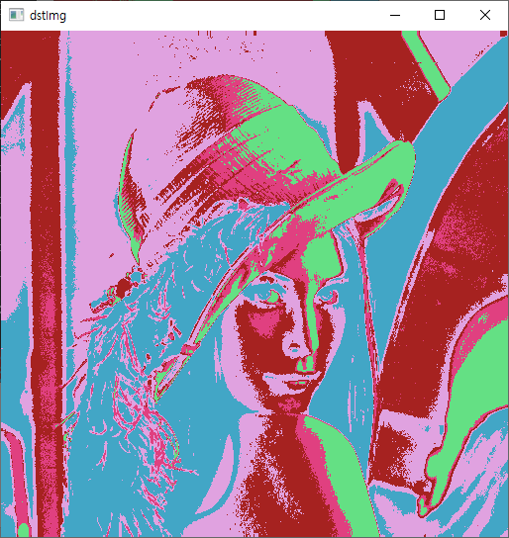
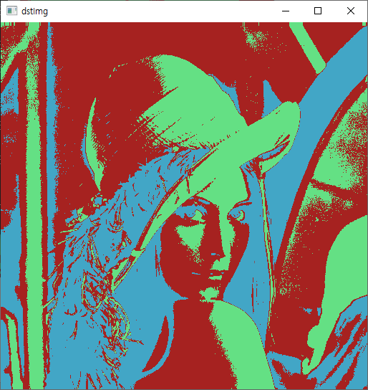
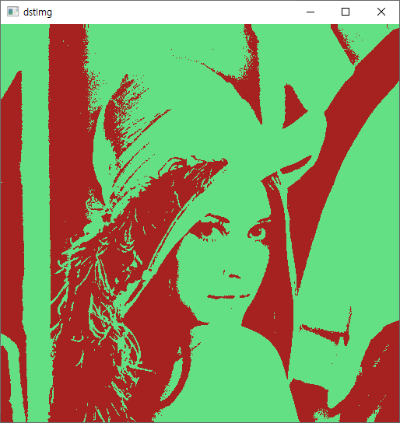
K = 8
K = 5
K = 3
클러스터링
K-means 예제

Slide 16
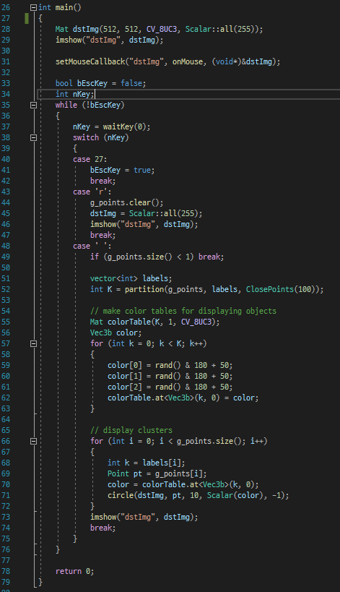
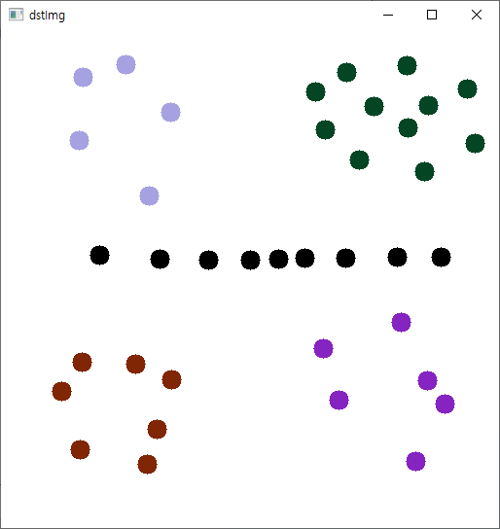
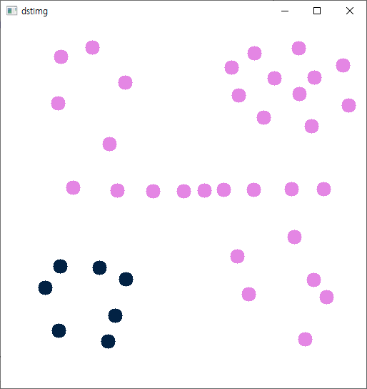
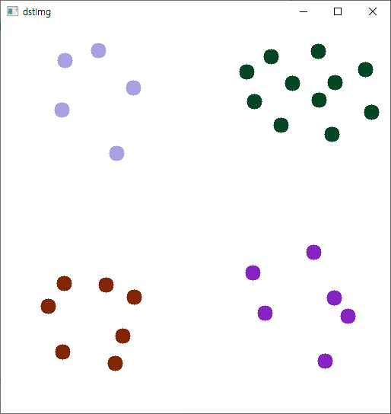
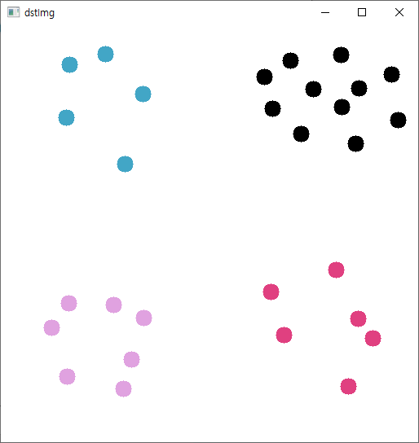
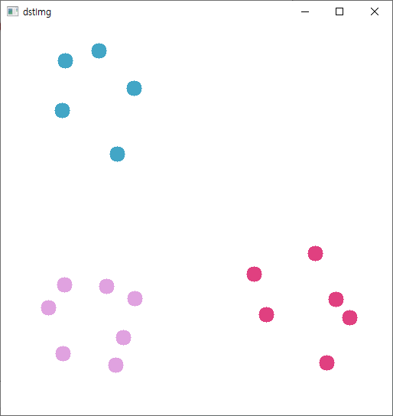
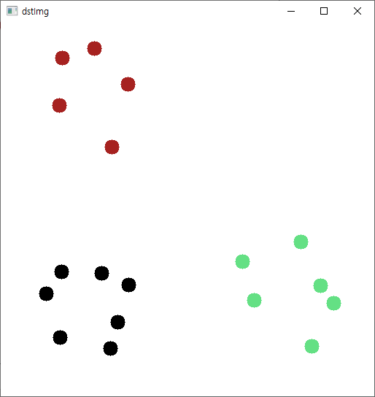
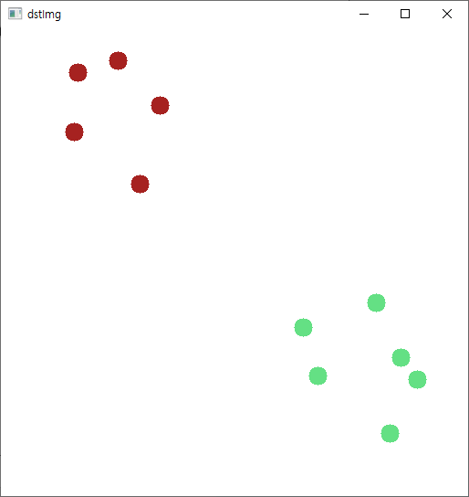
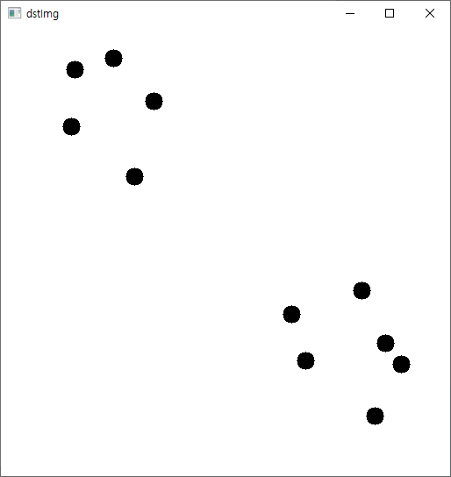
정의
커스텀(자체 제작) 판단 기준에 따라 입력 데이터들을 각 군집(집합, 클러스터)로 구분 짓는다.
함수는 군집의 개수를 반환한다.
클러스터링
partition

Slide 17
04
기타 영상 분할

Slide 18
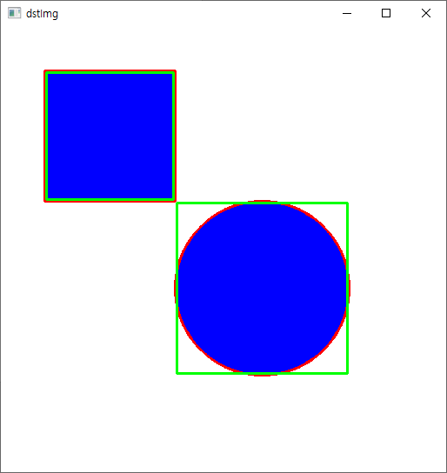
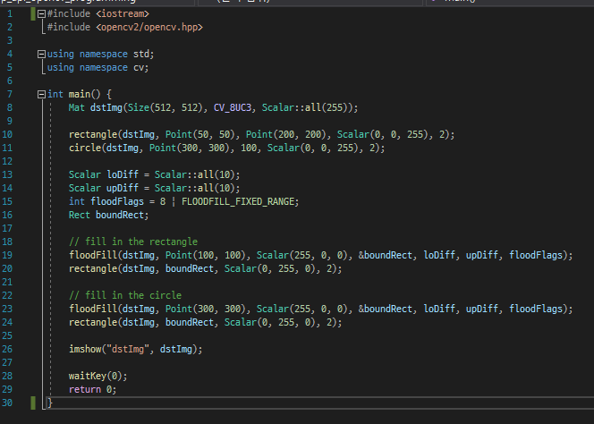
정의
물체의 내부를 특정 값으로 채운다.
물체를 찾는 바운딩 박스(rectangle)를 받을 수 있다.
영역 채우기
floodfill

Slide 19
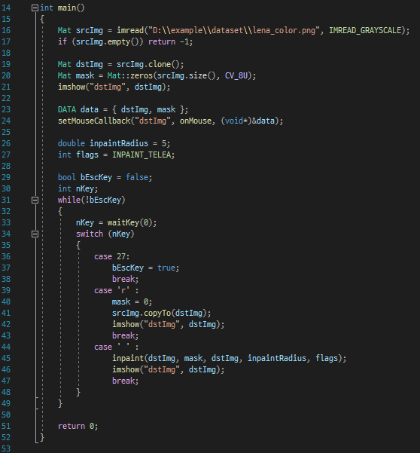
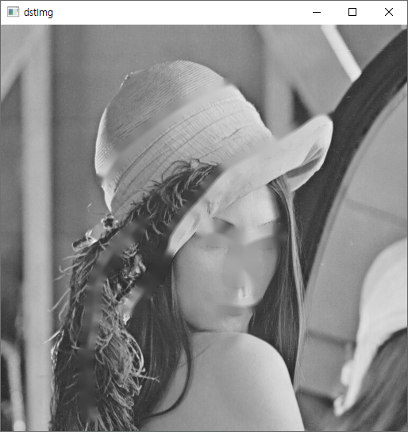

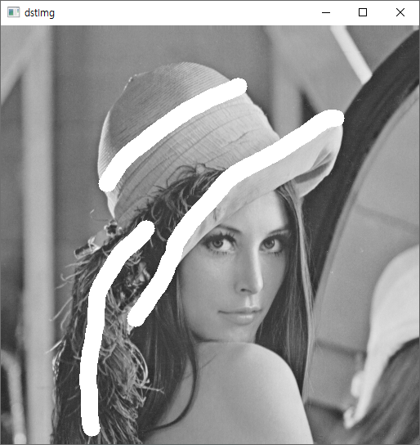


정의
영상에서 부분영역을 삭제하고 주변의 화소값을 이용하여 채운다.
영역 지우기
inpaint

Slide 20







정의
영상 영역 내부의 0이 아닌 화소에서, 가장 가까운 0까지의 거리를 계산한다.
거리 계산
distanceTransform

Slide 21




정의
전경과 배경을 자체적으로 분리한 마커를 지정하여
지정한 마커를 기반으로 영상 분할을 수행한 결과 영상을 만든다.
워터쉐드
watershed

Slide 22






응용
watershed
+
distanceTransform

Slide 23





pyrDown
영상에 가우시안 필터링을 한 후에 dstsize만큼 다운사이징한 출력만 만든다.
pyrUp
영상에 가우시안 필터링을 한 후에 dstsize만큼 업사이징한 출력만 만든다.
피라미드
확대 / 축소

Slide 24




pyrMeanShiftFiltering
피라미드 기반 평균 이동 필터링에 기반하여 Mean Shift를 수행하여 유사한 화소값들을
동일한 화소값으로 변환한 결과 영상을 만든다.
피라미드
평균 이동 필터링

Slide 25
THANK
YOU
일시 | 2022년 04월 15일

